Slide 1
实验四 单周期CPU设计
2022春季
zjx@ustc.edu.cn

Slide 2
实验目标
理解单周期CPU的结构和工作原理
掌握单周期CPU的设计和调试方法
熟练掌握数据通路和控制器的设计和描述方法

Slide 3
实验内容
设计单周期RISC-V CPU，可执行以下10条指令
add, addi, sub, auipc, lw, sw, beq, blt, jal, jalr
配合外设和调试单元PDU，实现对CPU的下载测试
dbg_bus
CPU和MEM
(btnu)
step
io_bus
(btnd)
cont
rst_cpu
(btnr)
chk
(btnc)
data
clk_cpu
PDU
(btnl)
del
(sw15-0)
x
stop
(led16r)
led
(led15-0)
(cpu_resetn)
rstn
seg
(an7-0, ca-cg)
(clk100mhz)
clk
seg_sel
(led17)
Notes:
ALU: ADD、SUB、AND、OR、XOR、SLL、SRL、SRA、SLT、SLTU
MEM: LB、LBU、LH、LHU、LW、SB、SH、SW
CTRL: JAL、JALR、BEQ、BNE、BLT、BLTU、BGE、BGEU

Slide 4
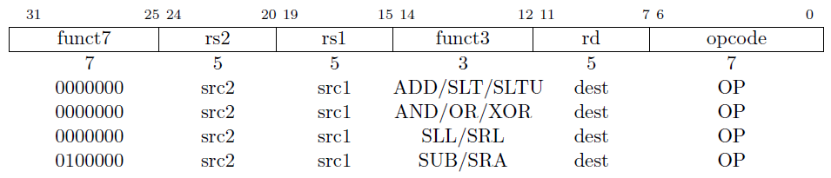
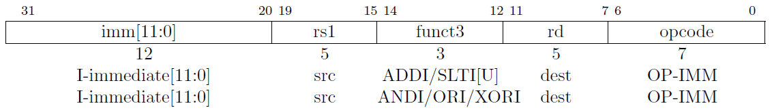
运算指令
add rd, rs1, rs2 # x[rd] = x[rs1] + x[rs2]
addi rd, rs1, imm # x[rd] = x[rs1] + sext(imm)

Slide 5
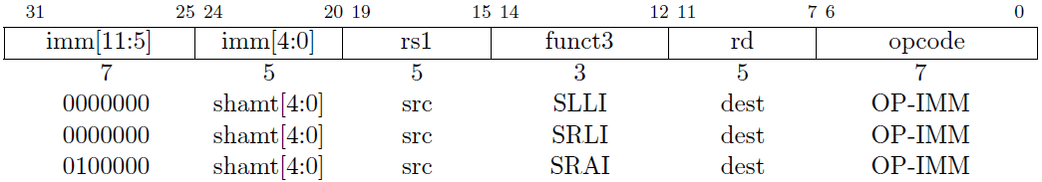
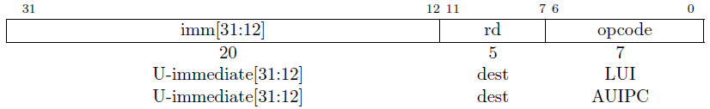
运算指令 (续)
srai rd, rs1, shamt # x[rd] = (x[rs1] ≫_{𝑠} shamt)
lui rd, imm # x[rd] = sext(imm[31:12] << 12)
auipc rd, imm # x[rd] = pc + sext(imm[31:12] << 12)

Slide 6
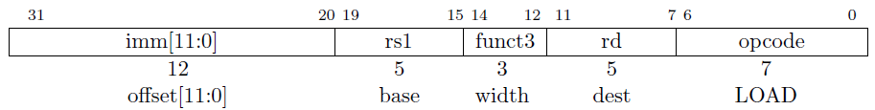
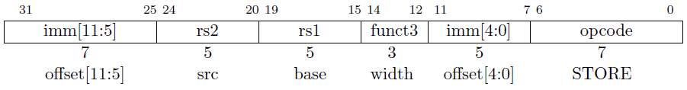
访存指令
lw rd, offset(rs1) # x[rd] = M[x[rs1] + sext(offset)]
sw rs2, offset(rs1) # M[x[rs1]+sext(offset)=x[rs2]

Slide 7
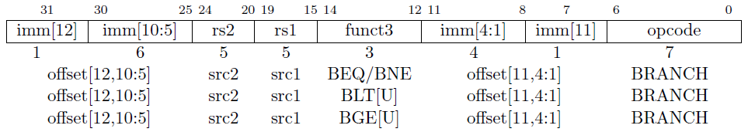
分支指令
beq rs1, rs2, offset # if (rs1 == rs2) pc += sext(offset)
blt rs1, rs2, offset # if (rs1 < _{s} rs2) pc += sext(offset)
bltu rs1, rs2, offset # if (rs1 < _{u} rs2) pc += sext(offset)

Slide 8
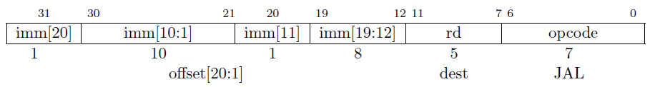
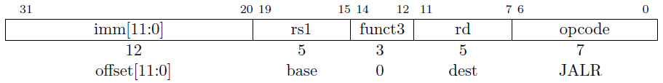
跳转指令
jal rd, offset # x[rd] = pc+4; pc += sext(offset)
jalr rd, offset(rs1) # t =pc+4; pc=(x[rs1]+sext(offset))&~1; x[rd]=t

Slide 9
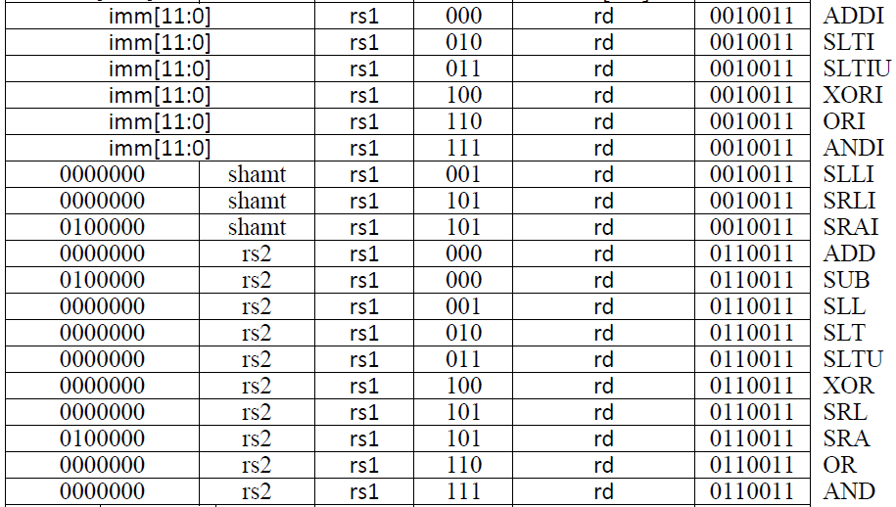
RV32I 指令编码

Slide 10
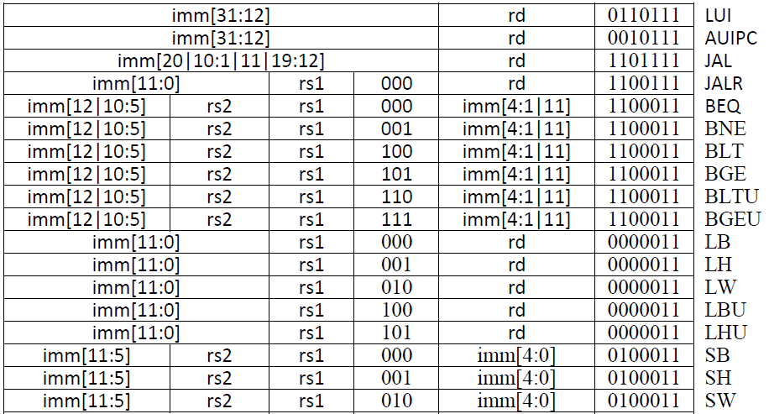
RV32I 指令编码 (续)

Slide 11
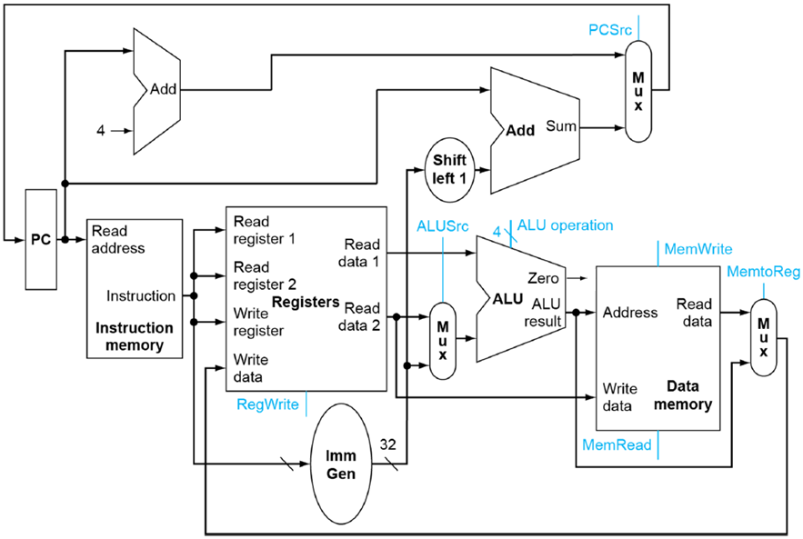
单周期CPU数据通路

Slide 12
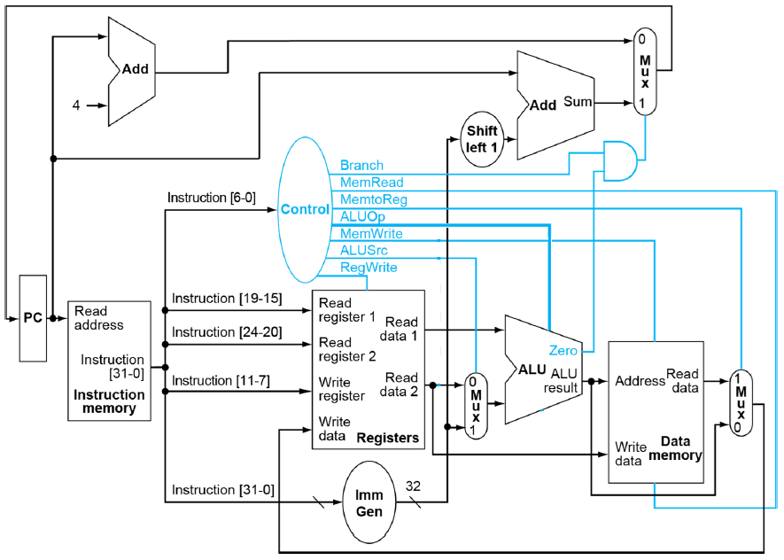
单周期CPU数据通路+控制器

Slide 13
外设和调试单元
PDU：Peripherals and Debug Unit
控制CPU运行方式，查看数据通路状态
管理外设 (开关sw、指示灯led、数码管seg、计数器cnt等)，实现基本输入/输出
dbg_bus
CPU和MEM
(btnu)
step
io_bus
(btnd)
cont
rst_cpu
(btnr)
chk
(btnc)
data
clk_cpu
PDU
(btnl)
del
(sw15-0)
x
stop
(led16r)
led
(led15-0)
(cpu_resetn)
rstn
seg
(an7-0, ca-cg)
(clk100mhz)
clk
seg_sel
(led17)

Slide 14
CPU运行调试
控制CPU运行方式
step: 单步运行，按动step，CPU执行一条指令后停止(stop = 1)
cont: 连续运行，利用x和del编辑断点地址 (brk_addr)，按动cont，CPU连续运行 (stop = 0)，直至chk_pc = brk_addr后停止 (stop = 1)
查看数据通路状态
当CPU停止 (stop = 1) 时，利用x和del编辑查看地址 (chk_addr)，按动chk，chk_addr和数据通路状态(chk_data)分别显示在指示灯led和数码管seg上，再次单独按动chk，将顺序显示后续信息
调试信号DBG_BUS
chk_pc：输入，32位，监测执行指令地址 = npc
chk_addr：输出，16位，数据通路状态的编码地址
chk_data：输入，32位，数据通路状态的数据

Slide 15
查看数据通路状态
数据通路地址编码
chk_addr：4位16进制数，最高位区分查看数据类型（寄存器堆RF、数据存储器DM、PC及其他)，余下位表示具体地址
x | chk_data | 说明
0 | npc | 下一条执行指令的地址
1 | pc | 当前执行指令的地址
2 | instr | 当前执行指令的代码
3 | ctrl | 当前执行指令的控制信号
4 | a | RF读出的第1个源操作数
5 | b | RF读出的第2个源操作数
6 | imm | 生成的立即数
7 | y | ALU运算结果
8 | mdr | 数据存储器读出的数据
chk_addr | chk_data
0 00x | pcs
1 0yy | RF
2 zzz | DM
x：流水段寄存器编号
yy：寄存器堆地址
zzz：数据存储器地址
x, y, z：十六进制数字

Slide 16
CPU输入/输出
CPU通过存储器映射的输入/输出 (Memory-Mapped Input/Output, MMIO)方式访问开关、指示灯、数码管、计数器等I/O设备(外设)
输入/输出信号IO_BUS
io_addr：输入，8位，外设地址
io_dout：输入，32位，外设输出数据
io_din：输出，32位，外设输入数据
io_we：输入，1位，外设写控制信号
io_rd：输入，1位，外设读控制信号

Slide 17
I/O端口
直接I/O端口：led_data、swt_data、cnt_data
查询式I/O端口：seg_data、seg_rdy、swx_data、swx_vld
序号 | 偏移地址 | I/O端口名称 | I/O端口类型 | 外设说明
0 | 0x00 | led_data | Output | led15-0
1 | 0x04 | swt_data | Input | btn, sw15-0
2 | 0x08 | seg_rdy | Input | 数码管准备好
3 | 0x0C | seg_data | Output | 数码管输出数据
4 | 0x10 | swx_vld | Input | 开关输入有效
5 | 0x14 | swx_data | Input | 开关输入数据
6 | 0x18 | cnt_data | Input | 计数器数据

Slide 18
查询式输出过程
复位时，PDU将数码管准备好标志置1 (seg_rdy = 1)
CPU输出seg_data时，PDU保存该数据，同时自动将seg_rdy清零
按任意键(x、del)，PDU自动将seg_rdy置 1（表示数码管输出的数据已被查看，可以接收下一个数据输出）
开始
输入seg_rdy
seg_rdy = 1?
N
Y
输出seg_data
结束

Slide 19
查询式输入过程
复位时，PDU将输入数据有效标志清零 (swx_vld = 0)
x、del：编辑输入数据(tmp)
data：如果swx_vld = 0，则将tmp保存至swx_data，并将tmp清零和swx_vld置 1
CPU读取swx_data时，PDU自动将swx_vld清零
开始
输入swx_vld
swx_vld = 1?
N
Y
输入swx_data
结束

Slide 20
开关多用途输入
利用开关 (sw15-0) 一次输入1位十六进制数字，按钮(btnl) 一次删除 (del) 1位十六进制数字，可以编辑多位十六进制数据，同时显示在数码管上
依据随后按动的功能按钮不同，该数据有不同的含义
断点地址(brk_addr)：在CPU停止时，按动连续运行cont按钮(btnd)
查看地址(chk_addr)：在CPU停止时，按动查看chk按钮(btnr)
开关输入数据(swx_data)：在CPU运行或停止时，按动数据data按钮(btnc)
操作次序 | 数码管显示
x (sw1) | 00000001
x (sw2) | 00000012
x (sw0) | 00000120
del (btnl) | 00000012
x (sw10) | 0000012A
x (sw11) | 000012AB

Slide 21
数码管多用途显示
利用8个7段数码管可以显示8位十六进制数据，即32位二进制数据
在不同的上下文情况下，该数据有不同的含义，利用三色指示灯(led17)指示当前数码管显示数据类型(seg_sel)
数码管输出数据(seg_data)：CPU运行时输出到数码管的数据，led17=蓝色
开关多用途编辑数据：断点地址(brk_addr)、查看地址(chk_addr)、开关输入数据(swx_data) ，led17=绿色
数据通路状态数据：CPU停止时，按动查看(chk)按钮(btnr)显示寄存器堆RF、数据存储器DM、PC等内容，led17=红色

Slide 22
CPU模块接口
module cpu (
input clk,
input rst,
//IO_BUS
output [7:0] io_addr, //外设地址
ouput [31:0] io_dout, //向外设输出的数据
output io_we, //向外设输出数据时的写使能信号
output io_rd, //从外设输入数据时的读使能信号
input [31:0] io_din, //来自外设输入的数据
//Debug_BUS
output [31:0] chk_pc, //监测执行指令地址 = npc
input [15:0] chk_addr, //数据通路状态的编码地址
output [31:0] chk_data //数据通路状态的数据
);

Slide 23
PDU模块接口
module pdu (
input clk, //clk100mhz
input rstn, //cpu_resetn
input step, //btnu
input cont, //btnd
input chk, //btnr
input data, //btnc
input del, //btnl
input [15:0] x, //sw15-0
output stop, //led16r
output [15:0] led, //led15-0
output [7:0] an, //an7-0
output [6:0] seg, //ca-cg
output [2:0] seg_sel, //led17
output clk_cpu, //cpu's clk
output rst_cpu, //cpu's rst
//IO_BUS
input [7:0] io_addr,
input [31:0] io_dout,
input io_we,
input io_rd,
output [31:0] io_din,
//Debug_BUS
input [31:0] chk_pc,
output [15:0] chk_addr,
input [31:0] chk_data
);

Slide 24
实验步骤
设计单周期CPU，将CPU和PDU整合后下载至FPGA，进行逐条指令功能测试
指令存储器和数据存储器采用IP例化的分布式存储器，容量均为256x32位，使用LabH3实验步骤1生成的COE文件初始化
寄存器堆和数据存储器各增加一个用于调试的读端口
MMIO的起始地址为0
将CPU和PDU整合后下载至FPGA，进行排序程序测试
使用LabH3实验步骤2生成的COE文件初始化
MMIO的起始地址为0xff00
查看电路资源使用情况和电路性能
选项：扩展单周期CPU设计，实现更多条指令功能，并对扩展指令进行下载测试

Slide 25
The End

